Slide 1
點餐系統
組別名稱: 點餐系統
組別成員: 邱彥翔, 黃薇倫, 王競梓, 趙子翔
報告主題: 以C++模擬餐廳點餐程序
Source code：https://github.com/kebwlmbhee/oop_project.git

Slide 2
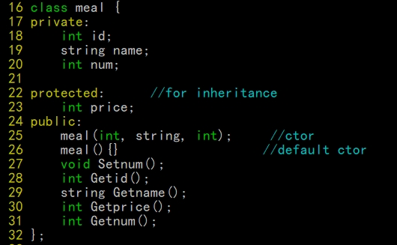
class meal
meal.h
名稱
數量
價格
設定餐點數量
取得餐點編號
取得餐點名稱
取得餐點價格
取得餐點數量

Slide 3
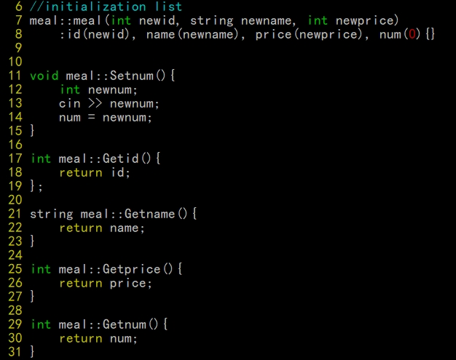
class meal
meal.cpp
meal.h
名稱
設定餐點數量
數量
價格
取得餐點編號
設定餐點數量
取得餐點名稱
取得餐點編號
取得餐點名稱
取得餐點價格
取得餐點價格
取得餐點數量
取得餐點數量

Slide 4
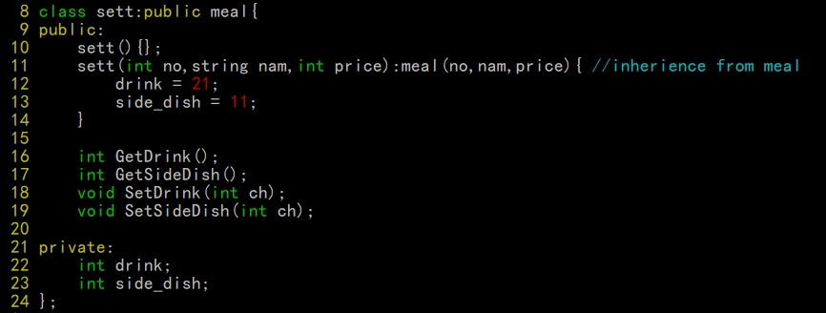
class sett
sett.h
飲料
附餐

Slide 5
class sett
sett.h
取得飲料編號
取得附餐編號
設定飲料
設定附餐
飲料
附餐

Slide 6
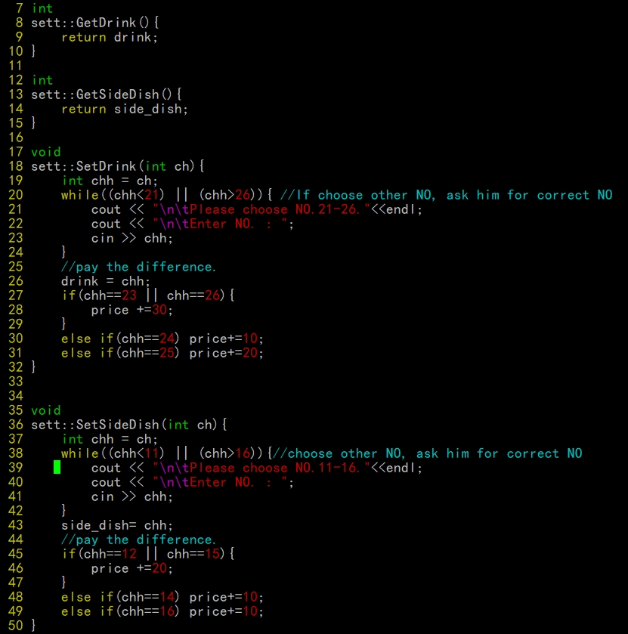
class sett
sett.cc
設定飲料
取得飲料編號

Slide 7
class sett
sett.cc
設定附餐
取得附餐編號

Slide 8
程式架構
meal.cpp
meal.h
class meal
餐點
開始
設定餐點資訊
結束
印出主選單
使用者選擇單點或套餐
main.cpp
列出所有已點的品項及總金額
印出單點菜單
印出套餐菜單
sett 繼承 meal
選擇餐點、數量
選擇主餐、數量
、附餐、飲料
class sett
套餐
sett.h
sett.cc

Slide 9
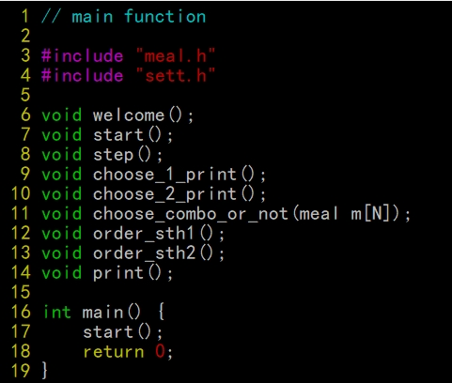


main function
main.cpp
meal.h
印出 “Welcome … ”
開始
印出主選單
印出單點菜單
印出套餐菜單
總金額
開始
點餐
點單點
點套餐
sett.h
印出消費明細
record

Slide 10
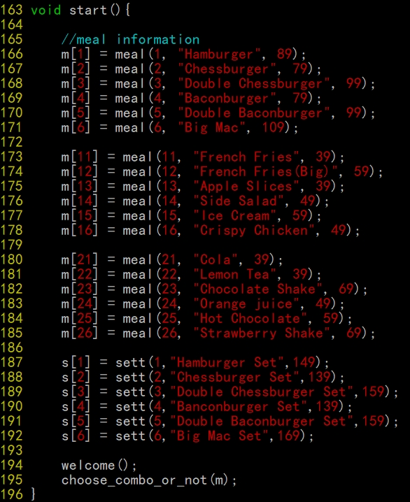
main function
開始
main.cpp
印出 “Welcome … ”
開始
開始
點餐
印出 “Welcome to restaurant”
開始點餐

Slide 11
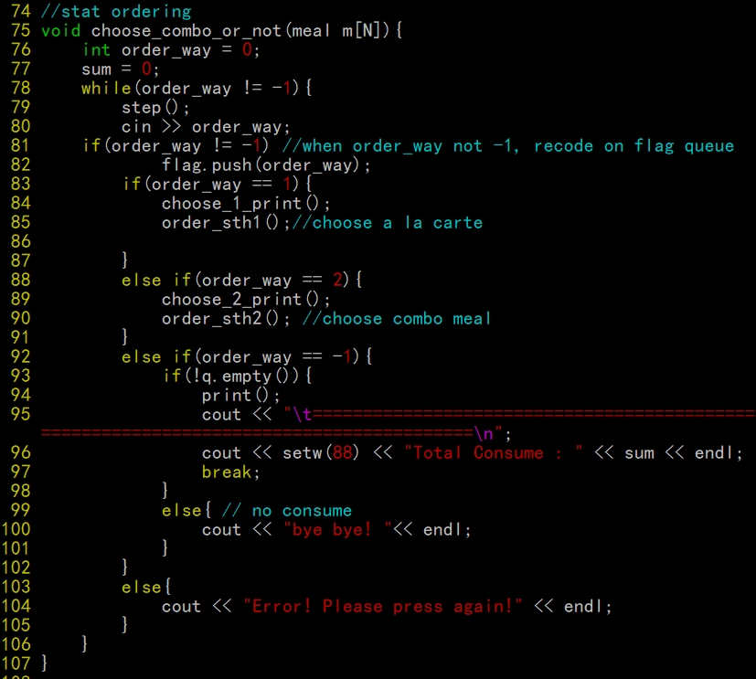
main function
開始點餐
印出主選單
印出主選單
main.cpp
record
flag 紀錄餐點類型
輸入1, 選擇單點
印出單點菜單
輸入2, 選擇套餐
印出套餐菜單
印出主選單
印出單點菜單
印出套餐菜單
輸入-1, 結束點餐
若有消費,
點單點
印出消費明細
點套餐
印出消費明細
輸入例外
點完之後回到主選單

Slide 12
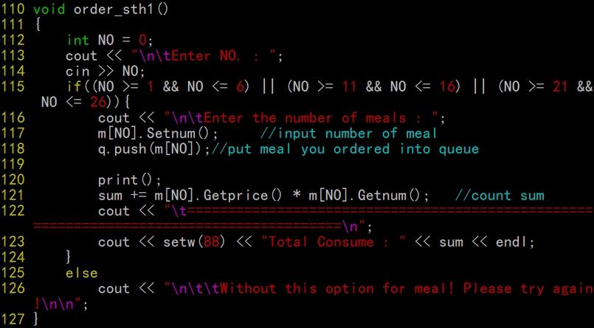
main function
main.cpp
單點
輸入餐點編號
輸入餐點數量
餐點放進queue ‘q’
單點
印出消費明細
印出消費明細
輸入例外

Slide 13
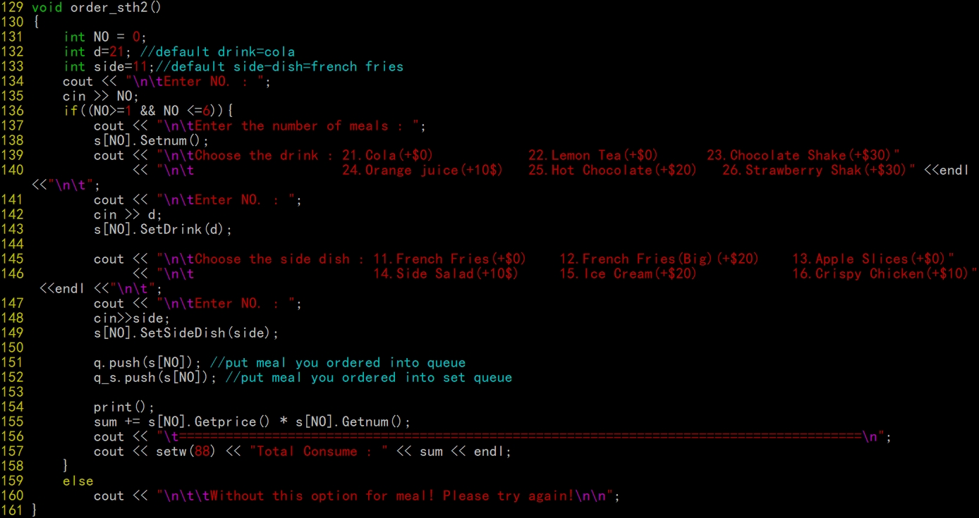
main function
record
main.cpp
套餐
輸入主餐編號
輸入餐點數量
輸入飲料編號
設定飲料
套餐
印出消費明細
輸入附餐編號
設定附餐
將主餐放進queue ‘q’
將附餐和飲料放進queue ‘q_s’
印出消費明細
輸入例外

Slide 14
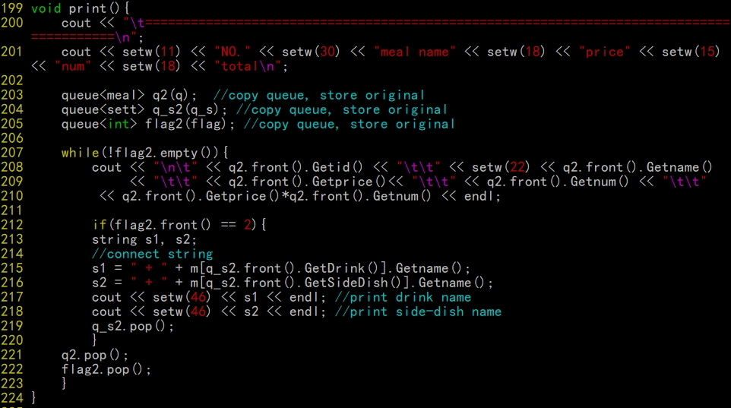
main function
main.cpp
record
印出消費明細
逐一印出queue ‘q’ 中
所有餐點的名稱和價格
印出消費明細
如果此餐點是套餐
列出套餐中的附餐和飲料

Slide 15
Demonstration

Slide 16
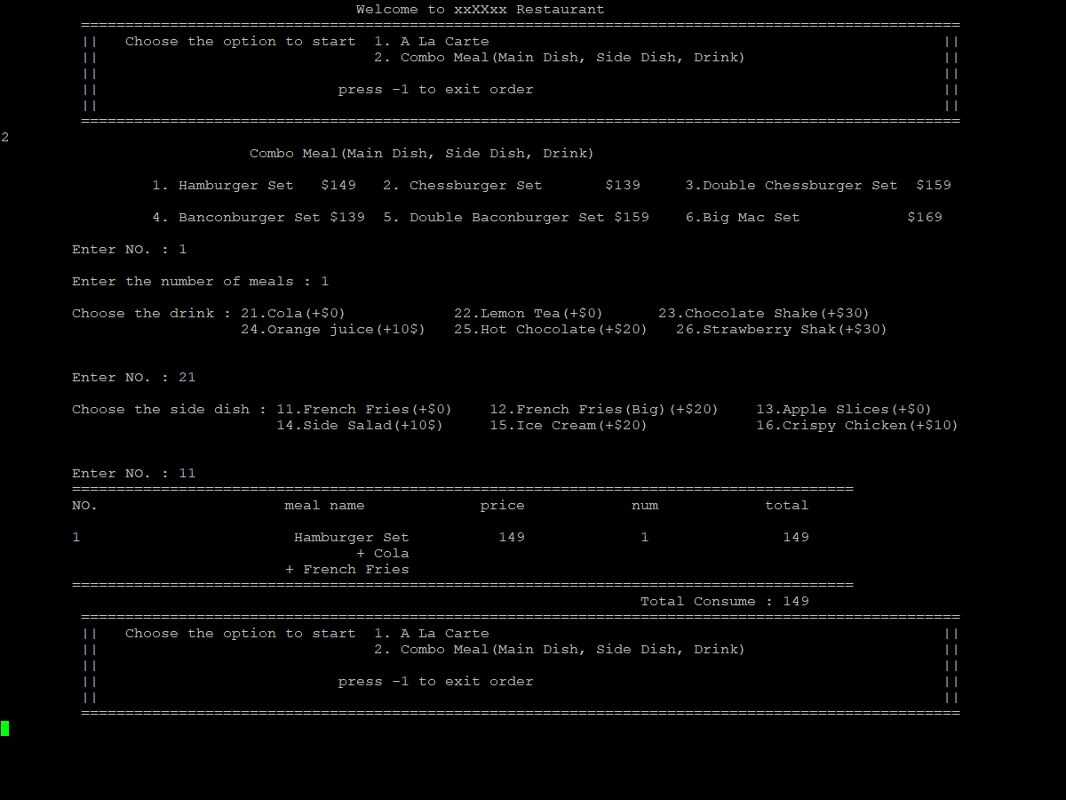

Slide 22
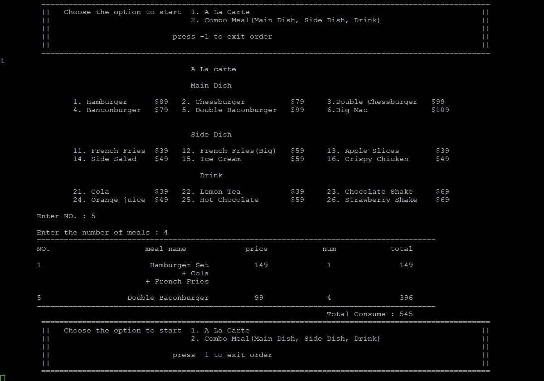

Slide 25
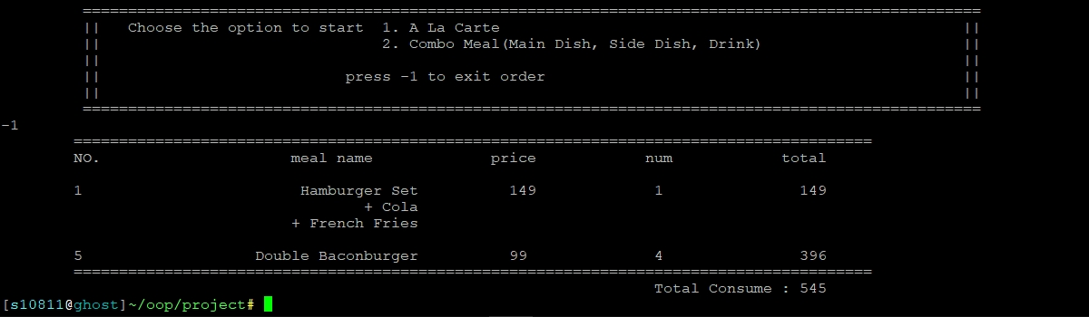

Slide 26
反思

Slide 27
組員分工
邱彥翔, 黃薇倫 : 撰寫程式
王競梓 : 報告
趙子翔 : 製作powerpoint

Slide 28
Thanks for listening！

